Slide 1

Aplicación Android para gestionar la dieta de un deportista
Dirigido por: Antonio Sarasa Cabezuelo
David Fernández Alejo
Vitaliy Savchenko
Carlos Segundo Nieto
Víctor Velasco Arjona

Slide 2
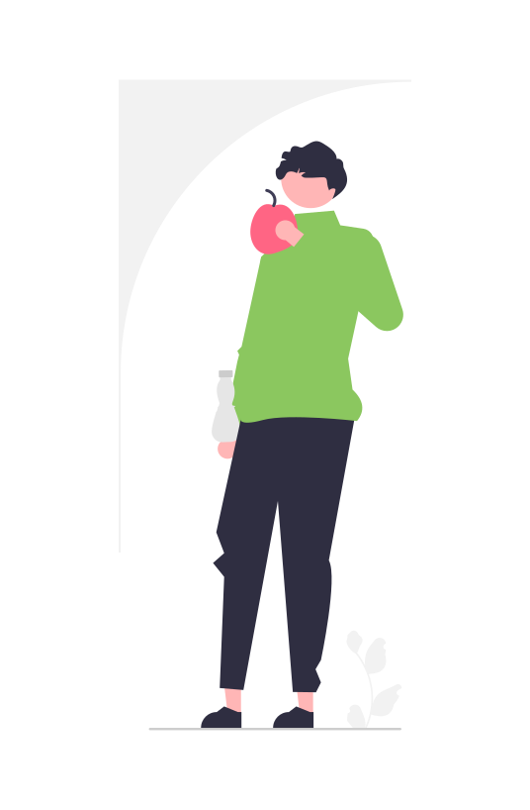
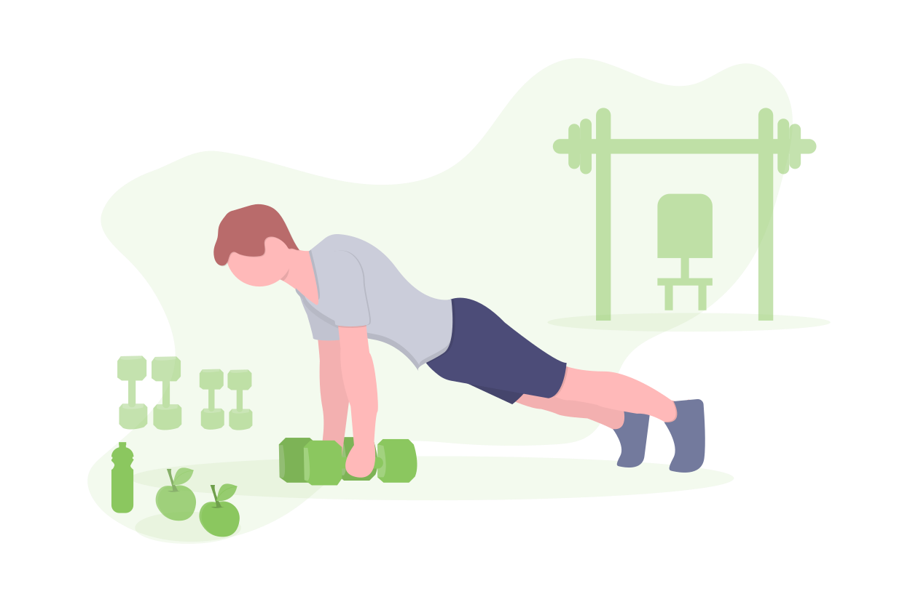
Introducción

Slide 3











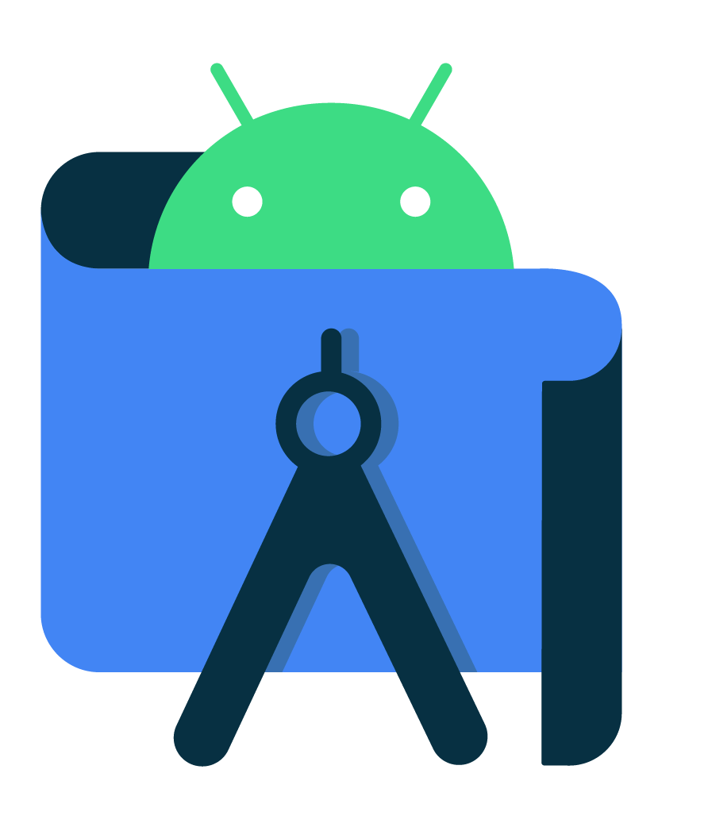
Tecnologías
Android
Studio

Slide 4
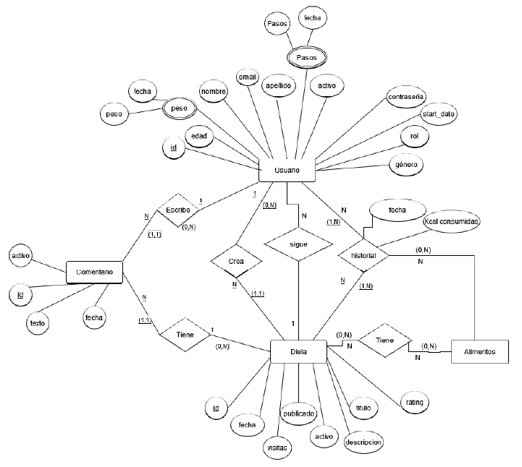
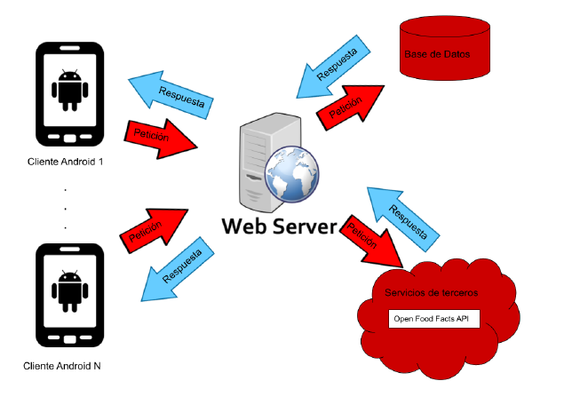
Arquitectura y modelo de datos

Slide 5

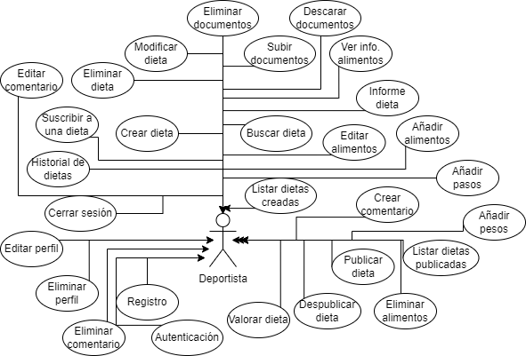
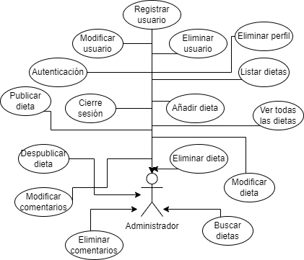
Actores
Deportista
Administrador

Slide 6

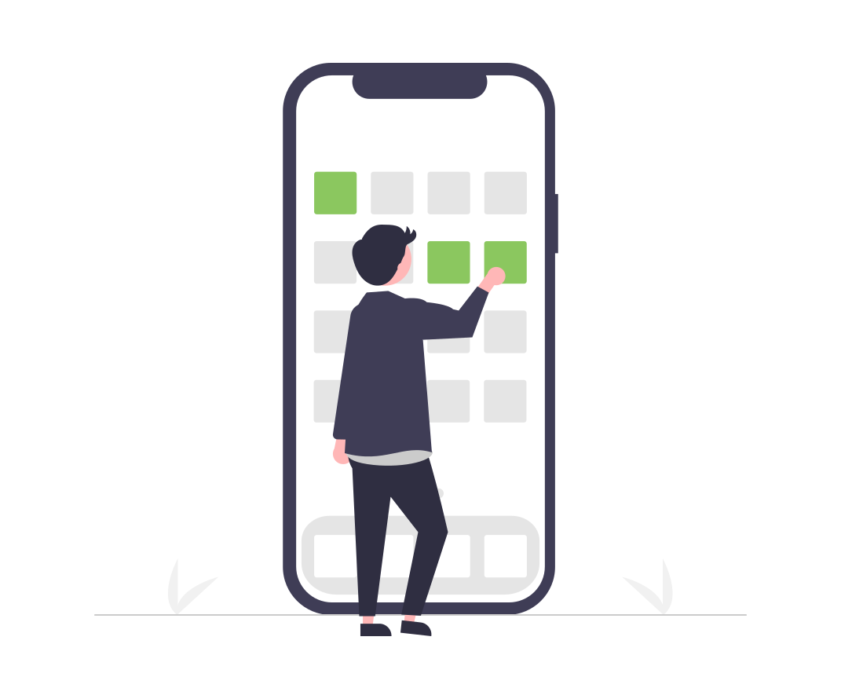
Funcionalidad de la aplicación
Toda la funcionalidad de la aplicación se muestra en el vídeo.
Enlace al vídeo

Slide 7
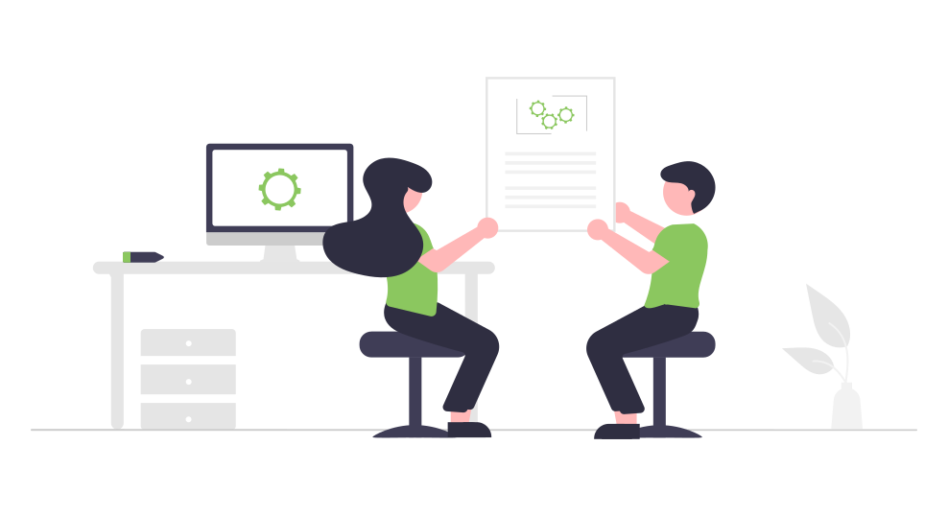
Conclusiones y trabajo futuro
TRABAJO FUTURO
Barra inferior de navegación
Inicio de sesión con rrss
Restablecer contraseña
Compartir dietas
Conexión con smartwatch
Añadir alimentos en grupos de comidas
Creación de dietas mediante Alexa o Google

Slide 8
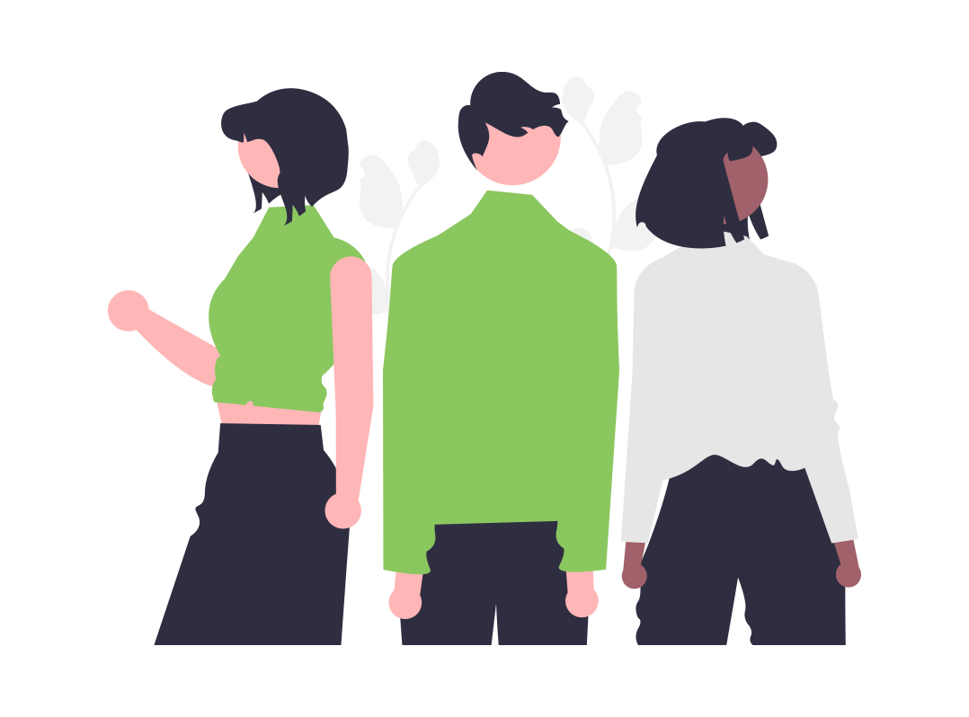
Individual contributions
Carlos: Spring and Node.js
David: Create diet and current diet
Vitaliy: Charts and user profile
Victor: All diets list/users and list filters

Slide 9
¡Muchas gracias por su atención!
¿Alguna pregunta?

